Slide 1


享听在线音乐台网
不离谱也太离谱

Slide 2

目
人员分工
项目背景
01
02
Division of labor
Project Background
录
03
项目分析
04
总结
Contents
project Analysis
Summary

Slide 3
1
人员分工
Division of labor

Slide 4

敏捷项目角色
项目经理
系统架构师
需求分析师
测试工程师
各方协调，控制项目成本，制定项目工作计划，组织项目成员
设计系统的整体架构，提供开发方针
分析需求可行性，参与需求评审，业务分析与建模
设计编写测试用例，执行测试工作，改善软件质量
前端工程师
开发工程师
增加交互动态功能，负责产品的前端开发和页面制作
设计数据库，需求、产品设计、开发、项目实现、测试

Slide 5
项目分工
张涛
郭峻源
播放器界面
测试工程师+开发工程师
搜索界面
需求分析师+开发工程师
4
2
5
1
张晗
达瓦多吉
3
评论界面
软件架构师+开发工程师
任启平
排行榜界面
前端工程师+开发工程师
首页+用户界面
项目经理+开发工程师

Slide 6
2
项目背景
Project Background

Slide 7



背景分析
73%
21%
6%
项目背景
Project Background
移动音乐
播放器
其他
网络音乐的使用率在整个音频娱乐领域中始终排在第一位，在线音乐网站是大势所趋。
一个基于网络的在线云音乐平台，能够提高用户体验，满足用户多样化的需求，促进传统音乐的革新和发展，也可以对用户群体进行分类。
如今是快速发展的互联网时代，网络衍生品不断出现，人们可以更加便利的获得自己需要的资源。
享听在线音乐台网作为“云”服务的一份子，符合当今的时代潮流，必然能够得到快速的发展。

Slide 8
3
项目分析
Project Analysis
项目分析（项目的需求、设计、类图等，技术点和难点）

Slide 9

需求分析
用户浏览需求
项目管理需求
前台展示需求
用户登录后可以在线播放歌曲，下载歌曲或对歌曲进行评论，搜索歌曲
未登录用户无法使用个人中心页面，无法查看播放记录
提供匿名评论功能
管理员进入后台进行歌曲库的管理，实现歌曲的增删查改
能够对用户信息进行管理，包括用户的账号信息和用户评论
展示浏览器播放页面，显示歌词并提供下载功能
展示歌曲的搜索页，评论页
展示歌曲的推荐页，排行页
保证网站的界面友好，功能完善

Slide 10
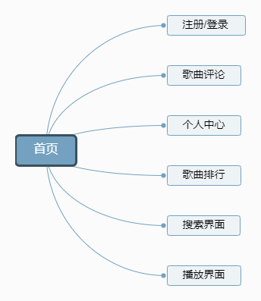
项目设计
前端设计
系统功能
System function
登录注册/匿名使用
歌曲播放
歌曲搜索
歌曲下载
歌曲评论：
未登录以匿名形式发布评论
歌曲推荐
歌曲排行

Slide 11

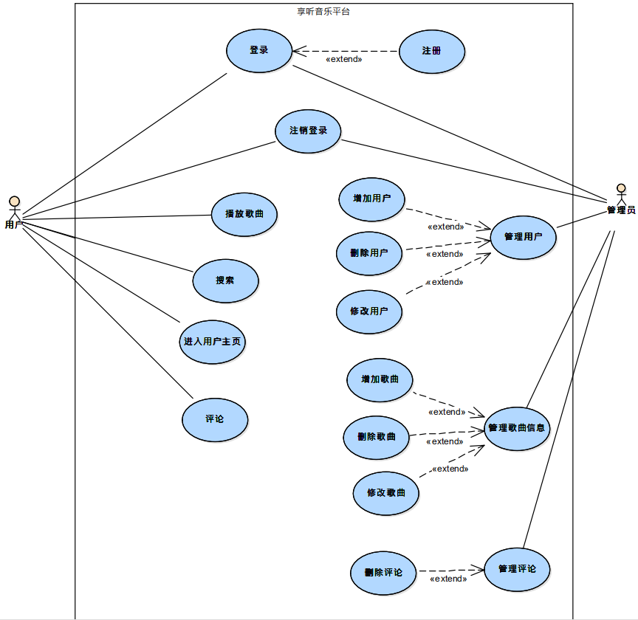
用例图设计
Text

Slide 12

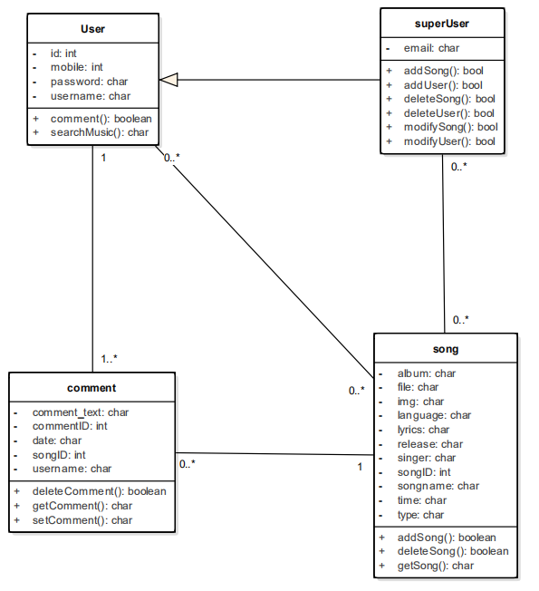
类图设计

Slide 13
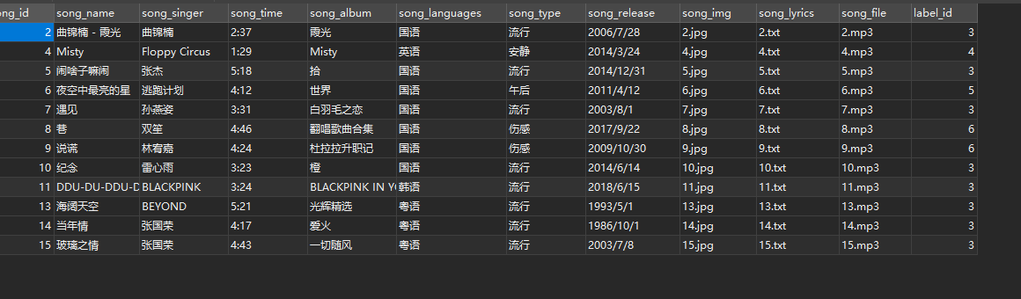
数据库设计
歌曲库

Slide 14
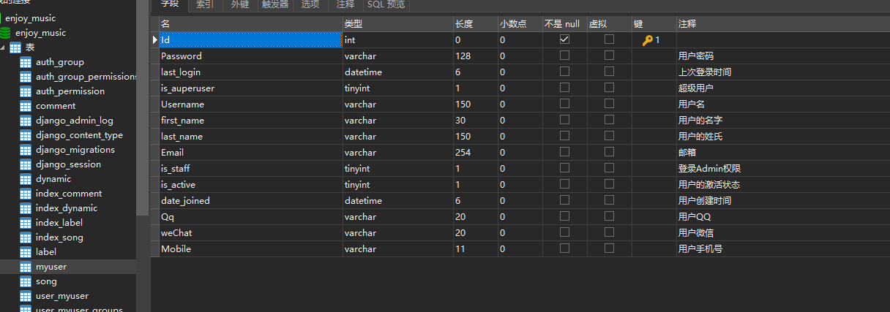
数据库设计

Slide 15
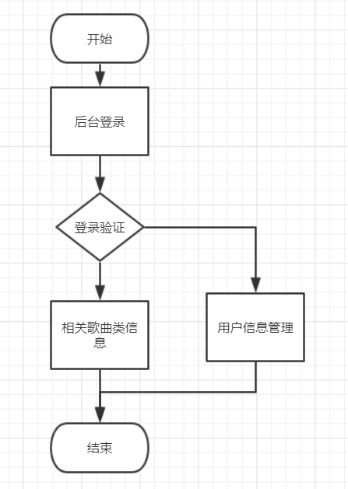
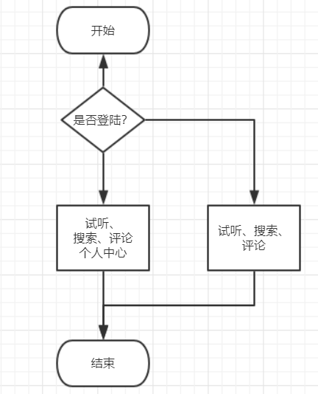
流程设计
用户流程
管理员
基本流程

Slide 16

难点
功能实现
django
前后端通信
前端开发
数据库交互
页面设计与布局

Slide 17
总结
经过三个星期的努力我们终于完成了这次开发，从一开始大家的边学边做 ，到现在完成了这个项目，离不开大家的辛勤付出。相信以后我们会也用到这次学的很多知识，受益良多。

Slide 18
logo
THANKS
谢 谢
Thanks for watching

